Slide 1
Adolfsberg IK F09/10
Föräldramöte
2023-03-30

Slide 2
Agenda
Förstärkning på ledarsidan
Träningsnärvaro/intresse
Förväntningar från oss ledare
Träningar
Seriespel
Laget.se
ÖrebroCupen
Skara Sommarland Cup
Försäljningsaktiviteter/budget 2023
Övriga frågor/idéer

Slide 3
1. Förstärkning på ledarsidan
Vi behöver bli flera som håller i träningar/matcher.
Det är för känsligt med bara 4 st som vi är nu.
Per och David har engagemang inom andra lag, samt att Martin reser i jobbet.
Maja (och Therese) har valt att ta paus från fotbollen, samt att Johan numera jobbar i Sälen.

Slide 4
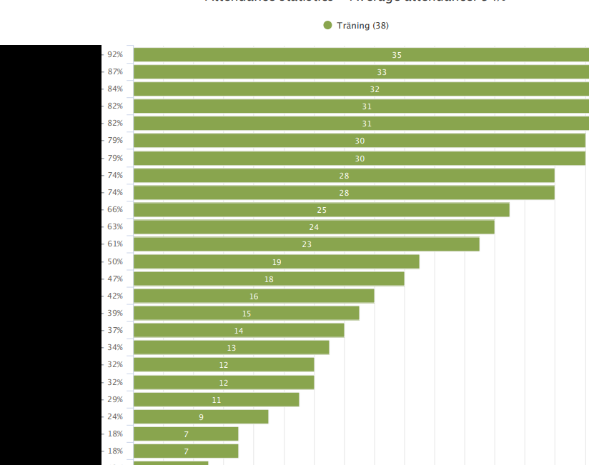
2. Träningsnärvaro/intresse (1/10 – 26/3)

Slide 5
2.Träningsnärvaro/intresse.
På avslutningen i höstas var vi 30 st tjejer.
Under vintern har vi tyvärr fått en hel del avhopp.
Vi är numera 25 st registrerade spelare, varav några ser vi alldeles för sällan.
Vi vet om att det är lågsäsong, en del har andra aktiviteter, men vill ändå känna lite vart vindarna blåser.

Slide 6
3.Förväntningar från oss ledare inför våren.
Låg energinivå på vissa tjejer ibland på träningar, se till så de får i sig bra energi innan.
Från första april kommer vi önska en mer regelbunden närvaro på träningarna.
Vi vet om att vissa tjejer dels har gymnastik/innebandy/padel osv, men där tänker vi att vi har en dialog.

Slide 7
4. Träningar
Vi har för avsikt att träna 2 ggr per vecka.
Vi har ännu inte lagt önskemål om dagar.

Slide 8
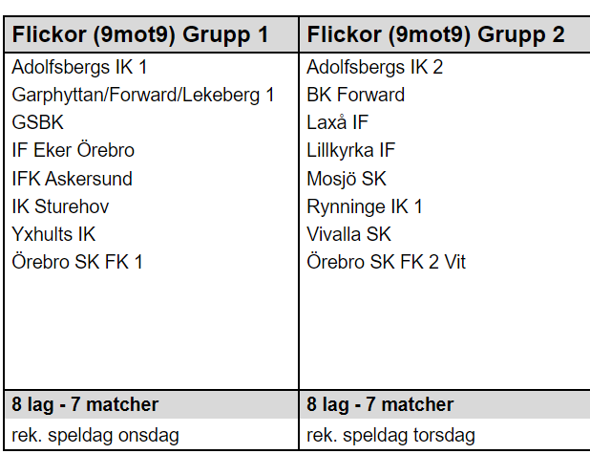
5. Seriespel

Slide 9
5. Seriespel
Två lag anmälda i olika nivåer. (Motsvarande de grupper vi spelade i förra året på 9-manna och 7-manna)
Skillnaden är att i nivå 2 är majoriteten av lagen helt nya på 9-mannaspel, medans en del lag i nivå 1 gör sitt sista år på 9-manna)
Är man född 2009 så är det redan nästa år dags för att spela 11-mannafotboll.

Slide 10
5. Seriespel
Varje lag ska spela 7 matcher var. (v18-v26)
Fastställda matchdagar är onsdagar och torsdagar och domare tillsätts av förbundet.
Två fasta lag kommer att delas baserat på ”kompishäng”.
Många matcher så stor chans för extra matcher.

Slide 11
6. Laget.se/kallelser
Ange i gästboken om tjejerna ej kommer på träning. Stående förhinder på en viss träningsdag kan meddelas en gång så får vi koll.
Kallelser till matcher. Svara gärna så snabbt som möjligt. Uteblivet svar tolkas som nej och vi kommer ta in ersättare.
Hela och fräscha spelare önskas till match.
Vänligen se över era kontaktuppgifter.

Slide 12
7. ÖrebroCupen
Spelas 16-18/6
Två lag anmälda i födda 2010.
Ev dubblering här också beroende på intresse.
Förhoppningsvis någon lagaktivitet i samband med cupen om spelschema tillåter.

Slide 13
8. Skara Sommarland Cup
Trolig avresa 4/8 och hem 6/8.
Ett eller två lag?
Ett lag i 2010 klassen och ett i 2009 klassen så vi ev slipper och möta varandra?
Kostnad mellan 45 000-50 000kr inkl minibussar
Spelaravgift kommer tas ut.
Regelbunden träning för att få åka med.

Slide 14
2. Försäljning/budget 2023.
Lagkassan i dagsläget är cirka 32000:-
Städdag 6/5
Kommande korvförsäljning.

Slide 15
8. Övriga frågor/idéer.

